Slide 1
C19RM
2021-2023
Согласование запроса на использование средств экономии гранта Глобального Фонда «С19RM по смягчению воздействия пандемии COVID-19 на программы по обеспечению устойчивости и непрерывности услуг для КГН и ЛЖВ»
15 июля 2022 года
Заседание Странового координационного комитета
Давлетгалиева Татьяна-
Национальный координатор
по компоненту ВИЧ, ГРП ГФ КНЦДИЗ

Slide 2
Основные активности по гранту С19 RM
01
02
03
04
Закуп СИЗ и медицинского оборудования
«Горячая линия» для КГН и ЛЖВ
Обучение веб-консультантов
Усиление профилактической работы
Бюджет
$1 828 621
Выполнено:
C19RM
Осуществлен закуп:
СИЗ
Рециркуляторов
Шкафов биологической безопасности
Компьютеров и МФУ
Разработаны и растиражированы:
Информационные плакаты о вакцинации (СОVID)
«Горячая линия» -
старт март 2022 г.
Он-лайн консультации для ЛЖВ и КГН по вопросам ВИЧ, СОVID во всех регионах РК:
11 веб-консультантов
3 психолога
3 психотерапевта
Ставки аутрич-работников и равных консультантов (3 НПО)
Период :
01.09.2021 - 31.12.2023
Экономия
$ 342 тыс.

Slide 3
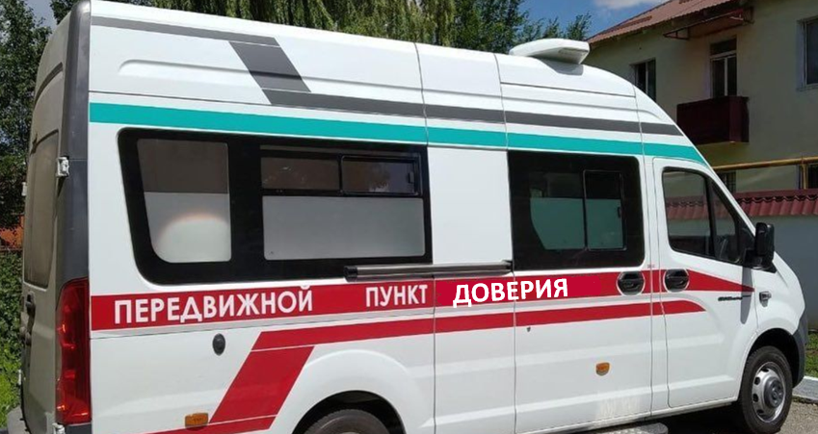
Распределение экономии
Закупка 5 Мобильных пунктов доверия для ОЦ СПИД
Модуль: COVID-19
Интервенция: Смягчение последствий для программ по ВИЧ (Mitigation for HIV programs)
Сумма: $ 338 210 (курс 443,5 тенге)
Обоснование:
позволит увеличить охват КГН, ЛЖВ и их партнеров:
тестированием на ВИЧ;
АРТ и контроль за лечением;
профилактическими программами;
консультированием по вопросам безопасного поведения, профилактики ВИЧ, ИППП, приверженности к АРТ и др.
Закупка 7 кондиционеров для лабораторий
Модуль: COVID-19
Интервенция: Лабораторные системы (Laboratory systems)
Сумма: $ 4 735 (курс 443,5 тенге)
Обоснование:
С целью обеспечения эффективной и бесперебойной работы ПЦР-платформы (соблюдения температурного режима в лабораторных помещениях, требования СанПиН п.39 гл.3 и п.93 гл.4 Приказа МЗ РК от 15 октября 2021 года № ҚР ДСМ-105)

Slide 4
Спасибо за внимание!

